Slide 1
Об организации и проведении демонстрационного экзамена в 2024/2025 учебном году
Афонина Олеся Вениаминовна
методист отдела развития среднего
профессионального развития
ГАОУ ДПО КО «КГИРО»

Slide 2
Демонстрационный экзамен
Демонстрационный экзамен является одной из форм государственной итоговой аттестации по образовательным программам среднего профессионального образования, которая направлена на определение уровня освоения выпускником материала, предусмотренного образовательной программой, и степени сформированности профессиональных компетенций путем проведения независимой экспертной оценки выполненных выпускником практических заданий.

Slide 3
В ходе демонстрационного экзамена студент выполняет практическое задание в условиях реальных или смоделированных производственных процессов. С 2023 года демонстрационный экзамен проводится по двум уровням: базовому и профильному.
Базовый уровень основан на требованиях федеральных государственных образовательных стандартов среднего профессионального образования, а профильный – дополнительно учитывает квалификационные требования, заявленные работодателями, заинтересованными в подготовке кадров соответствующей квалификации.
Демонстрационный экзамен проводится в центре проведения демонстрационного экзамена – на площадке, оборудованной и оснащенной ресурсами (оборудование, инструменты, расходные материалы и др.), необходимыми для проведения экзамена. Центр проведения демонстрационного экзамена может располагаться как на территории образовательной организации, проводящей демонстрационный экзамен, так и на территории иной организации (при сетевой форме реализации образовательных программ).

Slide 4
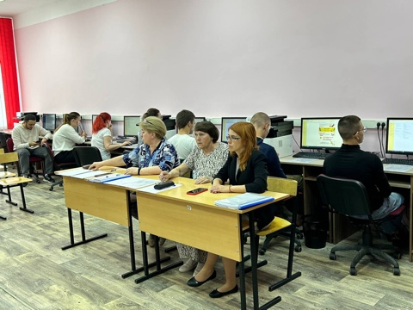
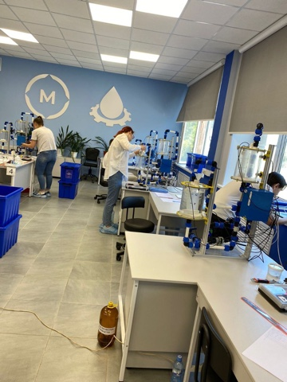
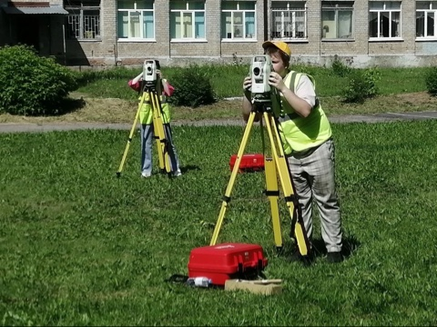
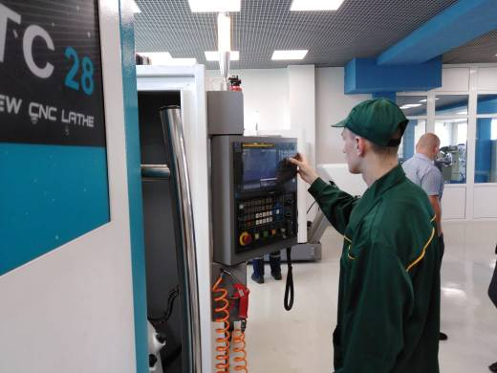
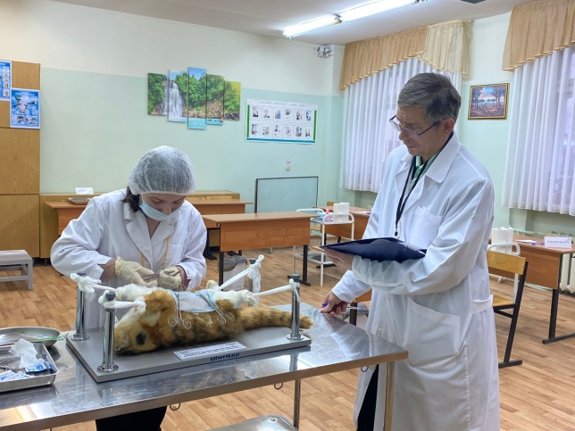
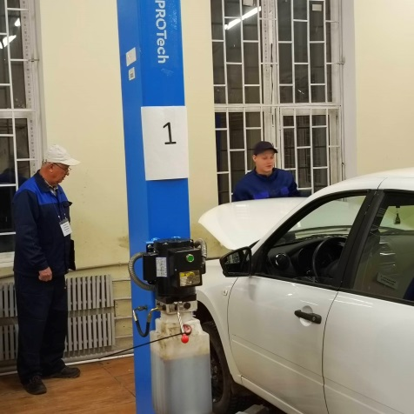

Slide 5
Демонстрационный экзамен базового и профильного уровней проводится с использованием единых оценочных материалов, которые разрабатываются оператором демонстрационного экзамена (Институтом развития профессионального образования) с участием организаций-партнеров, отраслевых и профессиональных сообществ. Единые оценочные материалы включают в себя комплект оценочной документации, варианты заданий и критерии оценивания. Задания демонстрационного экзамена включают в себя комплексные практические задачи, моделирующие профессиональную деятельность и выполняемые в режиме реального времени.
Разработанные оценочные материалы размещаются на официальном сайте оператора демонстрационного экзамена (Института развития профессионального образования) не позднее 1 октября года, предшествующего проведению промежуточной и/ или государственной итоговой аттестации по образовательным программам среднего профессионального образования. Комплекты оценочной документации для проведения демонстрационного экзамена в 2025 году размещены по ссылке:https://bom.firpo.ru/Public/y/2025
Задания разрабатываются экспертами-разработчиками оценочных материалов демонстрационного экзамена. Экспертом может стать лицо, обладающее необходимыми квалификационными характеристиками и опытом профессиональной деятельности для разработки оценочных материалов демонстрационного экзамена, а также прошедшее отбор в установленном Институтом развития профессионального образования порядке.

Slide 6
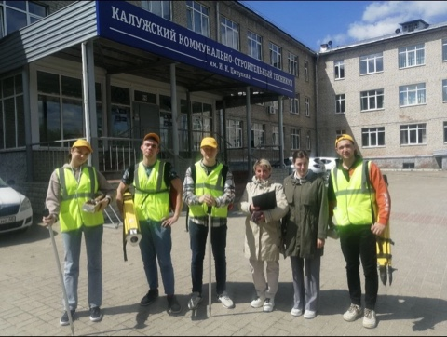
Поскольку демонстрационный экзамен является формой государственной итоговой аттестации, то успешная сдача данного экзамена дает право студенту на получение диплома об образовании. Также после сдачи экзамена (как в рамках государственной итоговой, так и промежуточной аттестации) участник получает цифровой паспорт компетенций – электронный документ, отражающий результаты выполнения задания. Паспорт дает возможность потенциальным работодателям оценить профессиональные качества выпускника и принять решение о приглашении его на работу.

Slide 7
Демонстрационный экзамен, как основная форма оценки качества среднего профессионального образования, основная форма государственной итоговой аттестации по образовательным программам среднего профессионального образования, предусматривает различные направления участия в нём организаций-работодателей. Первое направление – разработка оценочных материалов демонстрационного экзамена. Представители организаций-работодателей могут выступать в качестве:
экспертов-разработчиков оценочных материалов,
членов инициативных рабочих групп по разработке оценочных материалов,
участников опроса, проводимого с целью учета квалификационных требований организаций-работодателей при разработке оценочных материалов,
рецензентов подготовленных проектов оценочных материалов,
участников общественных обсуждений по проектам оценочных материалов.
Второе направление – возможность участия организаций-работодателей непосредственно в экспертной оценке результатов демонстрационного экзамена посредством направления своих представителей для работы в составе экспертных групп в качестве экспертов демонстрационного экзамена. Третье направление – предоставление организациями-работодателями помещений (в том числе для организации Центров проведения демонстрационного экзамена), оборудования, инструментов, расходных материалов для организации и проведения демонстрационного экзамена.

Slide 8
Согласно сведениям о результатах демонстрационных экзаменов, проведенных в первом полугодии 2024 года, 73% всех демонстрационных экзаменов были проведены с участием организаций-работодателей. Общее количество таких организаций составило примерно 60. Более 40 организаций-работодателей заключили договоры о сетевом взаимодействии с образовательными организациями.

Slide 9
В 2021 году 1 организация-предприятие выступало в роли ЦПДЭ:
ПАО "Калужский турбинный завод» – 27.02.07 – управление качеством продукции, процессов и услуг (по отраслям) – ГБПОУ КО «Калужский кадетский многопрофильный техникум» им. А.Т. Карпова
В 2025 году 3 организации-предприятия выступают в роли ЦПДЭ:
- АО «Кировская керамика» - 18.01.33 Лаборант по контролю качества сырья, реактивов, промежуточных продуктов, готовой продукции, отходов производства (по отраслям) – ГБПОУ КО «Кировский индустриально-педагогический колледж» им. А.П. Чурилина
- ООО «Агро-Инвест» - 35.01.26 Мастер растениеводства – ГАПОУ КО «Людиновский индустриальный техникум»
- Экзаменационный центр ООО «Пром Сорт-Калуга» - 15.02.12 Монтаж, техническое обслуживание и ремонт промышленного оборудования (по отраслям) – ДЭ НОК – ГАПОУ КО «Обнинский колледж технологий и услуг»

Slide 10
Демонстрационный экзамен в 2024 году
Уровень ДЭ | Количество экзаменов | Количество ПОО
Базовый уровень | 61 | 21
Профильный уровень | 27 | 6
Промежуточная аттестация | 28 | 8
 | 116 | 21
Уровень ДЭ | Количество участников
Базовый уровень | 1146
Профильный уровень | 479
Промежуточная аттестация | 515
 | 2140

Slide 11
Демонстрационный экзамен в 2024 году
Более 65 организаций-работодателей
ООО «Специализированный застройщик «Русстройгруп» - Строительство и эксплуатация зданий и сооружений;
Публичное акционерное общество "Калужский турбинный завод" - Сварщик (ручной и частично механизированной сварки (наплавки), управление качеством продукции, процессов и услуг (по отраслям),
ОБЩЕСТВО С ОГРАНИЧЕННОЙ ОТВЕТСТВЕННОСТЬЮ "ТЕЛЕРАДИОКОМПАНИЯ «НИКА»- Сетевое и системное администрирование;
Акционерное общество "Научно- производственное предприятие "Калужский приборостроительный завод "Тайфун" - Информационные системы и программирование
Акционерное общество «Государственный научный центр Российской Федерации – Физико-энергетический институт имени А.И. Лейпунского» - Техническая эксплуатация и обслуживание электрического и электромеханического оборудования (по отраслям)
ОБЩЕСТВО С ОГРАНИЧЕННОЙ ОТВЕТСТВЕННОСТЬЮ "МЕРКАТОР КАЛУГА" - Сварочное производство
Муниципальное унитарное предприятие горэлектротранспорта "Управление Калужского Троллейбуса" - Техническое обслуживание и ремонт двигателей, систем и агрегатов автомобилей

Slide 12
Демонстрационный экзамен в 2025 году
Уровень ДЭ | Количество экзаменов | Количество ПОО
Базовый уровень | 100 | 23
Профильный уровень | 49 | 12
Промежуточная аттестация | 2 | 1
 | 151 | 23
Уровень ДЭ | Количество участников
Базовый уровень | 2080
Профильный уровень | 1051
Промежуточная аттестация | 45
 | 3176

Slide 13
Демонстрационный экзамен в 2025 году
Субъект РФ | Количество образовательных организаций |  | Количество профессий и специальностей по которым планируется ГИА и ПА в форме ДЭ |  | Количество обучающихся, запланированное для участия в ГИА и ПА в форме ДЭ
 | Головная образовательная организация | Филиал образовательной организации | профессии | Специальности | ГИА | ПА
Калужская область | 23 | - | 17 | 26 | 3176 | 45

Slide 14
Основными признаками процедуры признания результатов промежуточной аттестации в форме демонстрационного экзамена при проведении государственной итоговой аттестации в форме демонстрационного экзамена выступают:
1. Наличие заявления выпускника о признании результатов промежуточной аттестации.
2. Факт промежуточной аттестации в форме демонстрационного экзамена, проведенного при участии оператора демонстрационного экзамена.
3. Соблюдение принципа независимости главного эксперта при проведении промежуточной аттестации в форме демонстрационного экзамена.
4. Проведение ГЭК сравнительного анализа материалов демонстрационного экзамена в рамках промежуточной аттестации и демонстрационного экзамена в рамках ГИА.
Материалы промежуточной аттестации предоставляются в ГЭК образовательной организацией, реализующей программы среднего профессионального образования, на основании заявления выпускника.

Slide 15
В заявлении, адресованном ГЭК, выпускник просит учесть при выставлении оценки по итогам государственной итоговой аттестации по осваиваемой образовательной программе среднего профессионального образования (с указанием кода и наименования специальности/профессии) результаты демонстрационного экзамена, проведённого при участии оператора, в рамках промежуточной аттестации по итогам освоения профессионального модуля (с указанием наименования профессионального модуля).
Учет результатов промежуточной аттестации при ГИА может быть осуществлен только в случае соблюдения принципа независимости главного эксперта при проведении промежуточной аттестации в форме демонстрационного экзамена.
ГЭК на основании заявления выпускника осуществляет сравнительный анализ материалов промежуточной аттестации, включая оценочные материалы, результаты промежуточной аттестации с оценочными материалами демонстрационного экзамена в рамках ГИА.

Slide 16
В ходе сравнительного анализа ГЭК устанавливает наличие взаимного соотношения материалов демонстрационного экзамена в рамках промежуточной аттестации и демонстрационного экзамена в рамках ГИА по отдельным профессиональным компетенциям (видам деятельности), а также определяет соответствующий объём результатов демонстрационного экзамена в рамках промежуточной аттестации, учитываемый при выставлении оценки за демонстрационный экзамен в рамках ГИА, и иные особенности проведения ГИА в форме демонстрационного экзамена в связи с учётом результатов демонстрационного экзамена в рамках промежуточной аттестации.
При невозможности установления наличия соотношения материалов демонстрационного экзамена в рамках промежуточной аттестации и демонстрационного экзамена в рамках ГИА по отдельным профессиональным компетенциям (видам деятельности) ГЭК может принять решение об отказе в учёте результатов демонстрационного экзамена в рамках промежуточной аттестации при выставлении оценки за ГИА в форме демонстрационного экзамена.

Slide 17
Сроки формирования, направления, заполнения сведений на Цифровой платформе и сервисе ЦПДЭ:
Сроки формирования, направления и согласования заявки на регистрацию ЦПДЭ:
Формирование заявки на регистрацию ЦПДЭ осуществляется ответственным лицом от организации не позднее 45 календарных дней до даты проведения подготовительного дня первого ДЭ по выбранному КОД.
Расходные материалы
Сведения об оснащении ЦПДЭ расходными материалами и средствами, обеспечивающими охрану труда и технику безопасности, могут быть сформированы одновременно с заявкой на регистрацию ЦПДЭ, либо могут быть добавлены в заявку позднее (но не позднее двух календарных дней до даты проведения ДЭ по выбранному КОД). Перечень расходных материалов создается в разрезе учебных групп.
Организация видеонаблюдения
Центры проведения экзамена могут быть оборудованы средствами видеонаблюдения, позволяющими осуществлять видеозапись хода проведения демонстрационного экзамена в соответствии с п. 50 Приказа Министерства Просвещения Российской Федерации № 800 от 08.11.2021 года. Видеоматериалы о проведении демонстрационного экзамена в случае осуществления видеозаписи подлежат хранению в образовательной организации не менее одного года с момента завершения демонстрационного экзамена (п. 51). Организация видеонаблюдения рекомендуется в целях повышения качества проведения ДЭ.
Рекомендации по организации видеонаблюдения в ходе проведения государственной итоговой аттестации по образовательным программам среднего профессионального образования в форме демонстрационного экзамена на территории субъекта Российской Федерации в 2024 году: https://de.firpo.ru/role/cpde/v/

Slide 18
Цифровая платформа
Старт сбора заявок на проведение ДЭ – 01 декабря текущего года;
Завершение формирования графика на ДЭ в январе-феврале – 10 декабря текущего года;
Завершение формирования графика ДЭ на ЦП на весь календарный год (с марта ДЭ) – до 15 января текущего года;
Назначение на ДЭ главного эксперта, членов экспертной группы, технического эксперта – 25-30 календарных дней;
Добавление участников в экзамен из формированных ранее экзаменационных групп – 30 календарных дней;
Заполнение профилей участников экзамена - 30 календарных дней.

